Slide 1

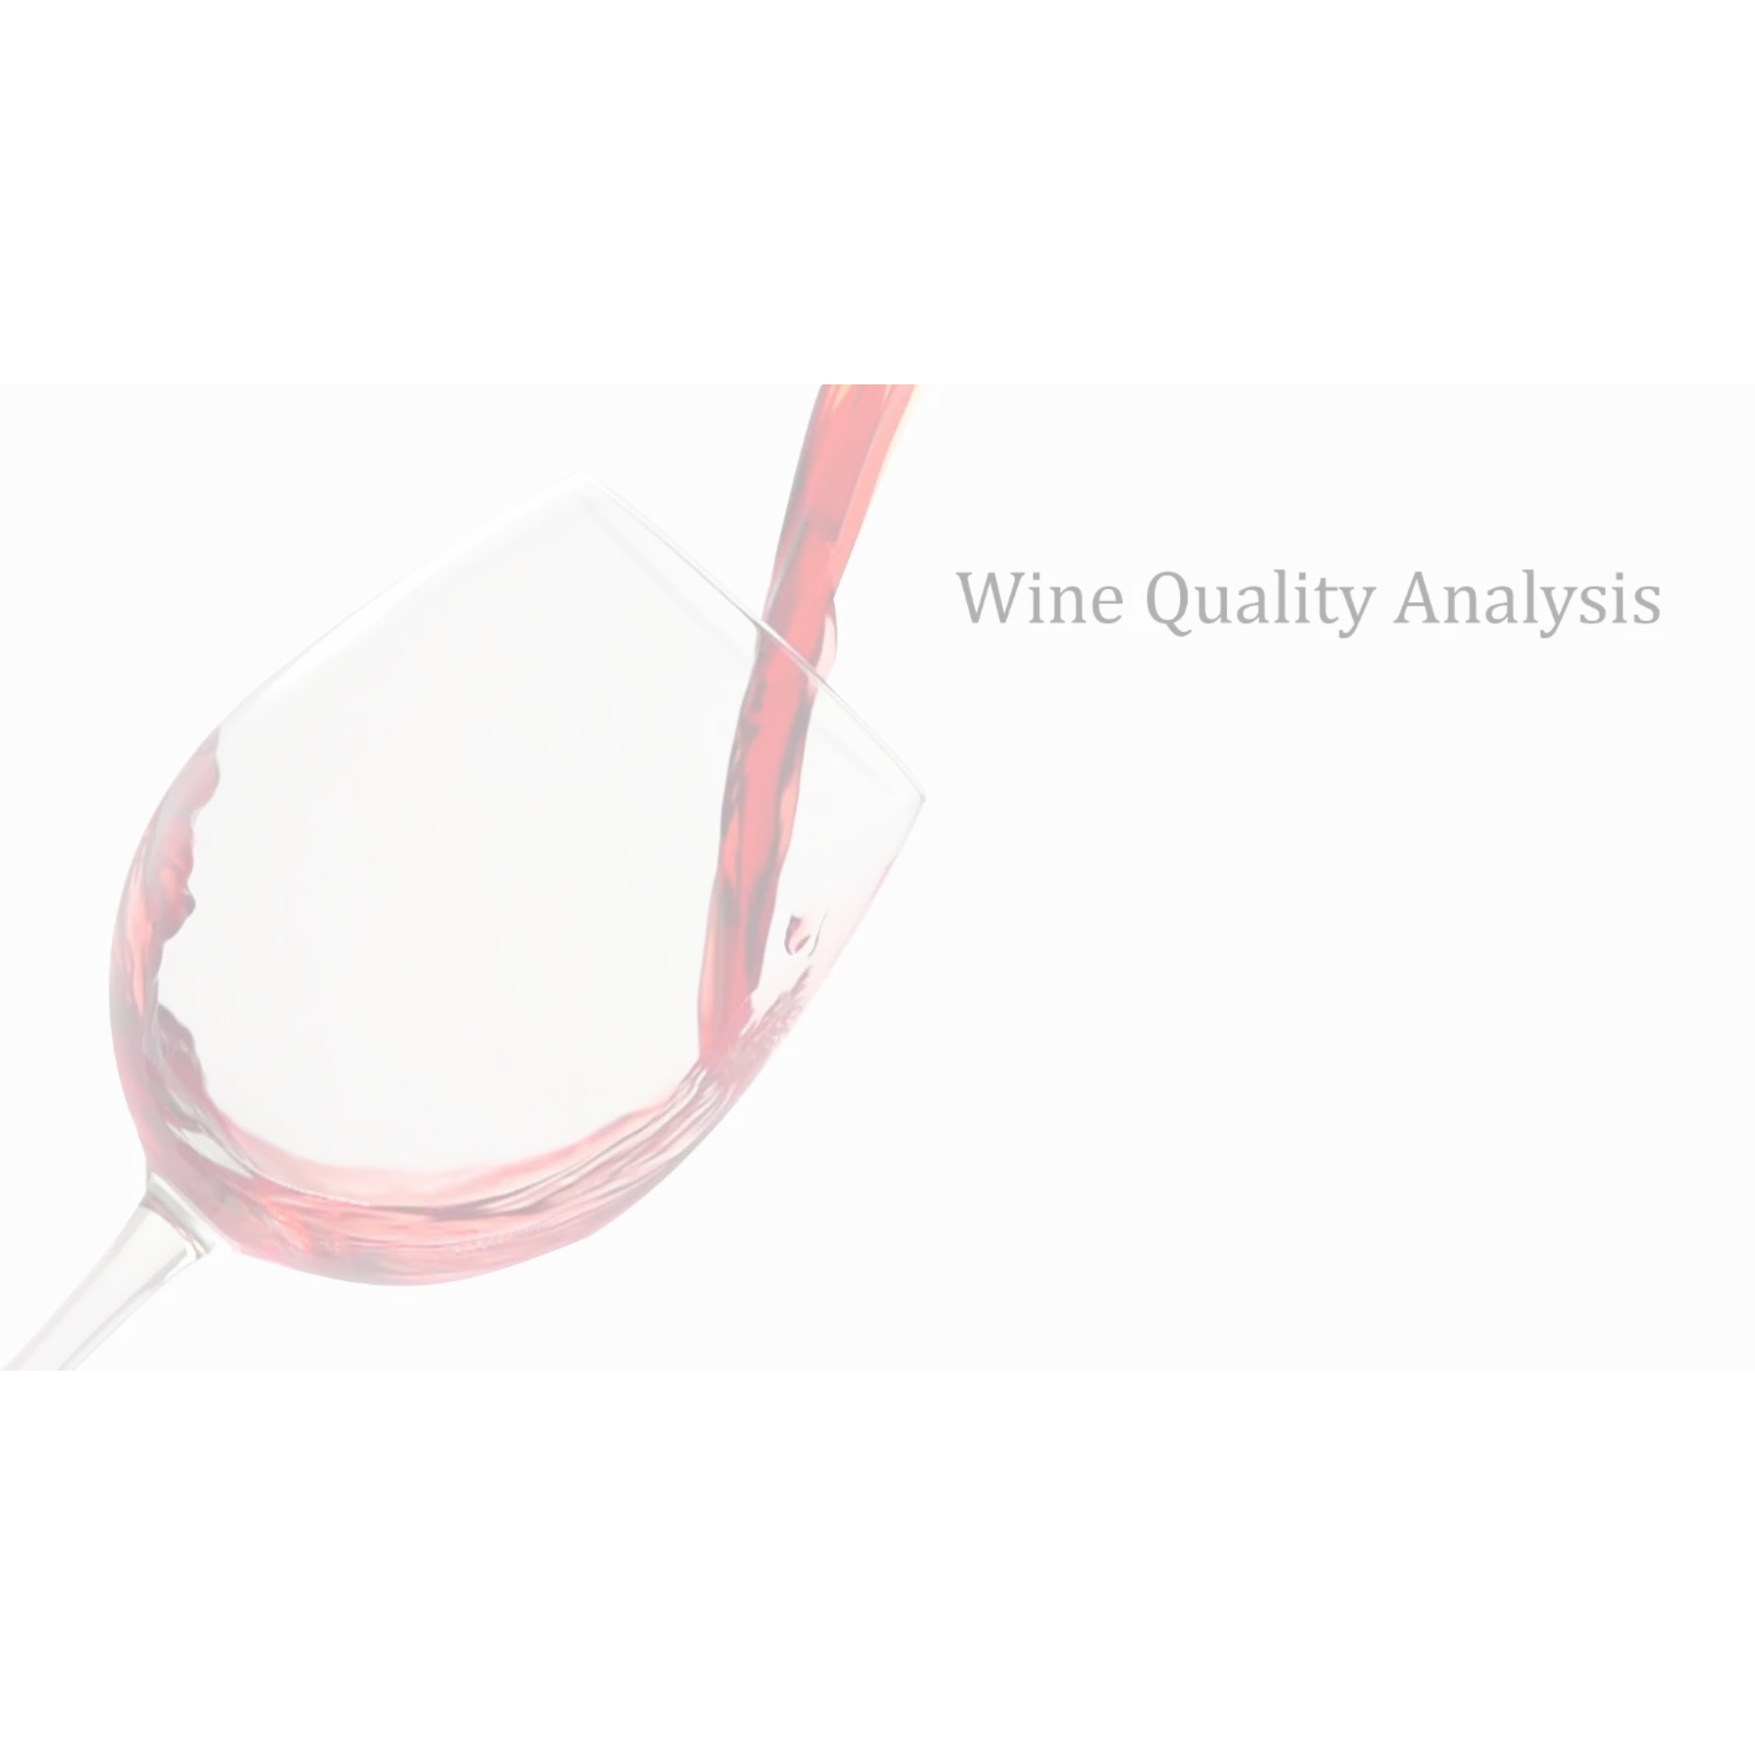
Phân tích dữ liệu chất lượng rượu vang đỏ
Ứng dụng cây quyết định và hồi quy

Slide 2

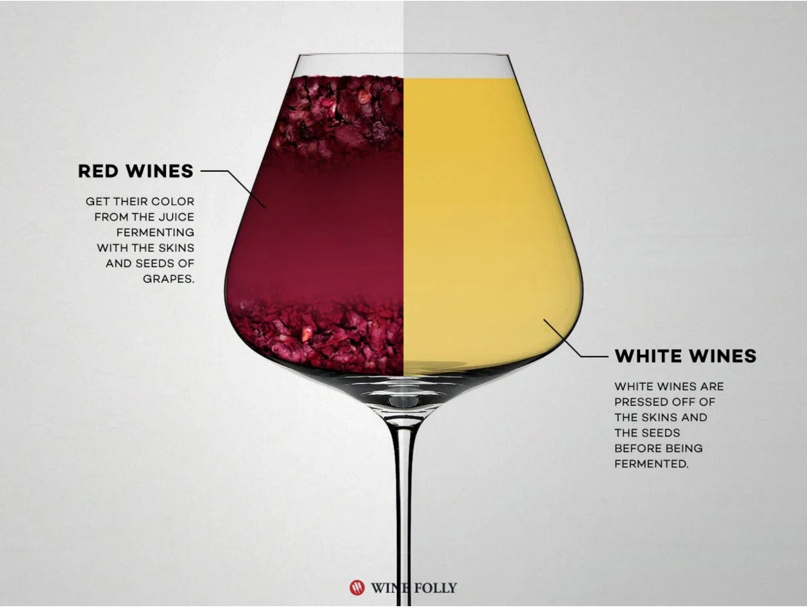
Giới thiệu
Mục tiêu:
Phân tích các yếu tố hóa lý ảnh hưởng
đến chất lượng rượu vang đỏ và xây dựng mô
hình dự đoán.
Nguồn dữ liệu:
Bộ dữ liệu "Wine Quality" với
1599 mẫu rượu vang đỏ và 12 thuộc tính.
Phương pháp tiếp cận:
Khám phá và phân tích dữ liệu
Trực quan hóa mối quan hệ giữa các biến
Xây dựng mô hình cây quyết định
Xây dựng mô hình hồi quy tuyến tính
So sánh và đánh giá hiệu suất mô hình

Slide 3

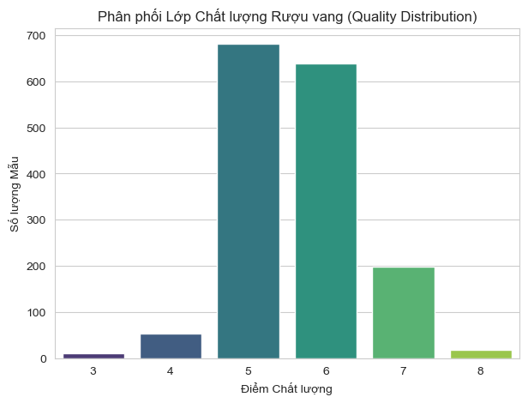
Tổng quan dữ liệu
Bộ dữ liệu "Wine Quality" chứa 1599 mẫu rượu vang đỏ với 11 thuộc tính hóa lý và 1 thuộc tính mục tiêu (quality).
Thuộc tính đầu vào
total sulfur dioxide: tổng lưu huỳnh dioxit
Thuộc tính mục tiêu
fixed acidity: độ axit cố định
quality: chất lượng (thang điểm từ 3-8)
density: mật độ
volatile acidity: độ axit dễ bay hơi
pH: độ pH
citric acid: axit citric
sulphates: sulfat
residual sugar: lượng đường còn lại
alcohol: nồng độ cồn
chlorides: clorua
free sulfur dioxide: lưu huỳnh dioxit tự do

Slide 4
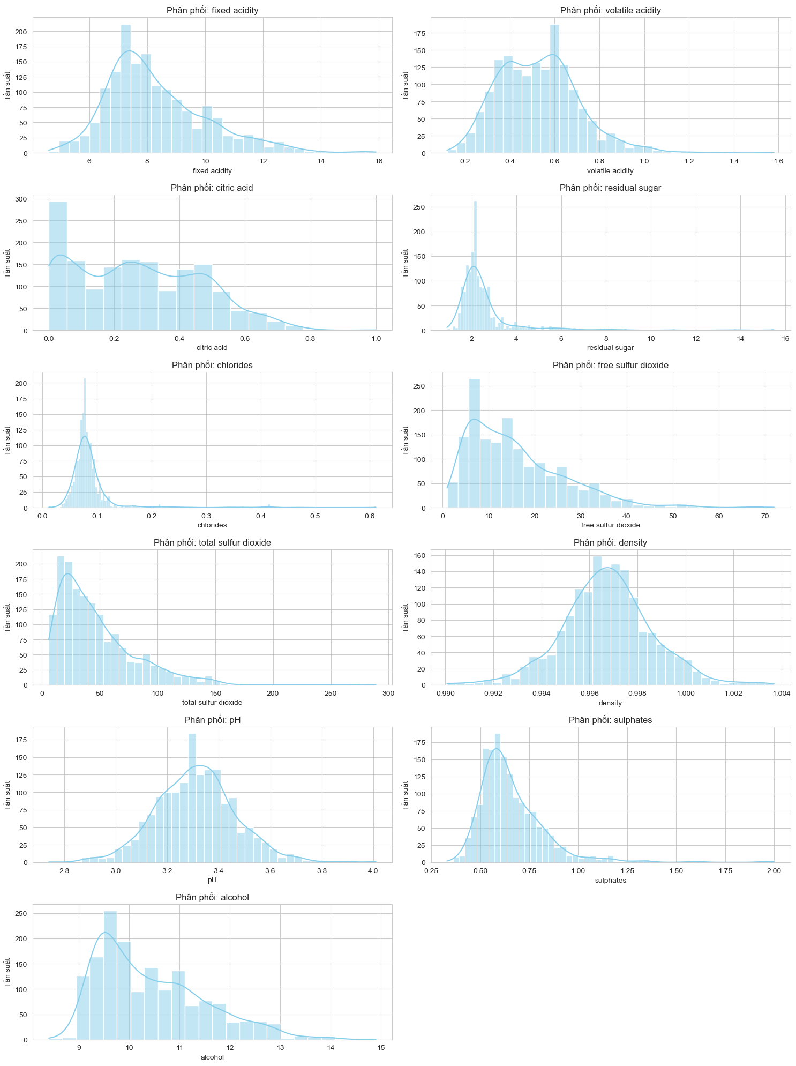
Phân tích trực quan hóa dữ liệu
Các biểu đồ trực quan hóa giúp hiểu rõ hơn về phân phối dữ liệu và mối quan hệ giữa các thuộc tính với chất lượng rượu vang.
Phân phối các thuộc tính
• Hầu hết các thuộc tính có phân phối lệch phải
• Chất lượng rượu tập trung chủ yếu ở mức 5-6

Slide 5
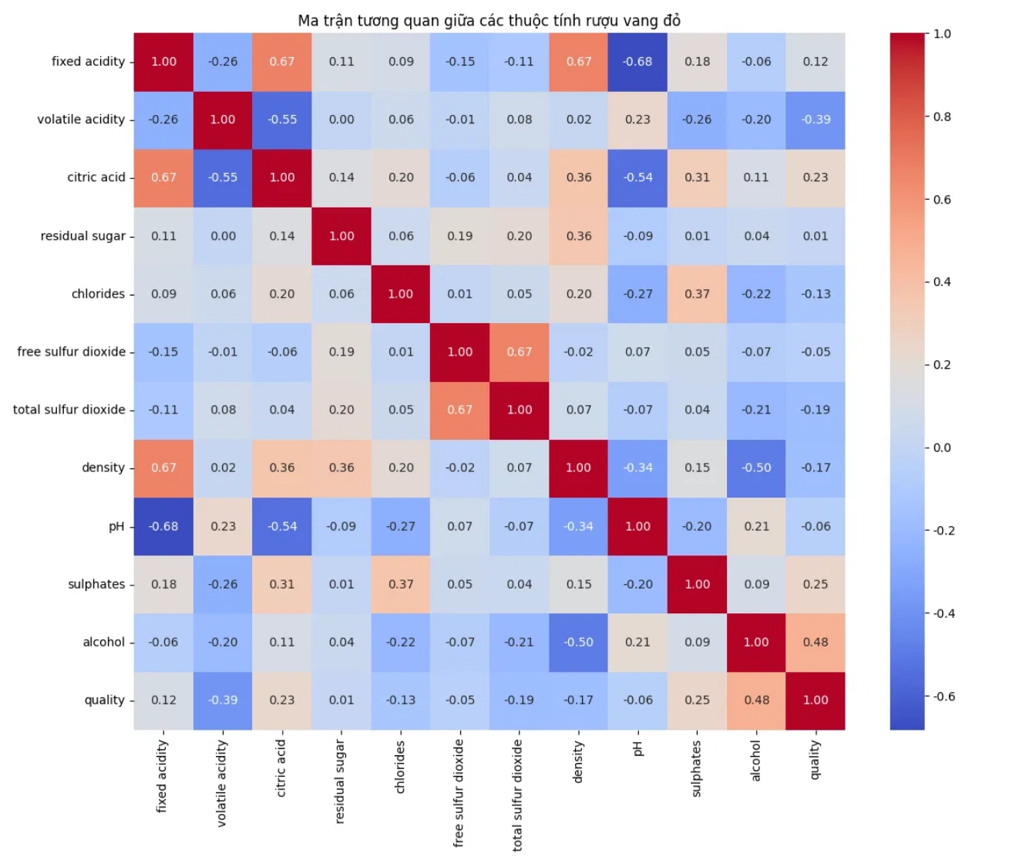
Phân tích trực quan hóa dữ liệu
Các biểu đồ trực quan hóa giúp hiểu rõ hơn về phân phối dữ liệu và mối quan hệ giữa các thuộc tính với chất lượng rượu vang.
Ma trận tương quan
• Tương quan dương mạnh nhất: alcohol (0.48)
• Tương quan âm mạnh nhất: volatile acidity (-0.39)

Slide 6
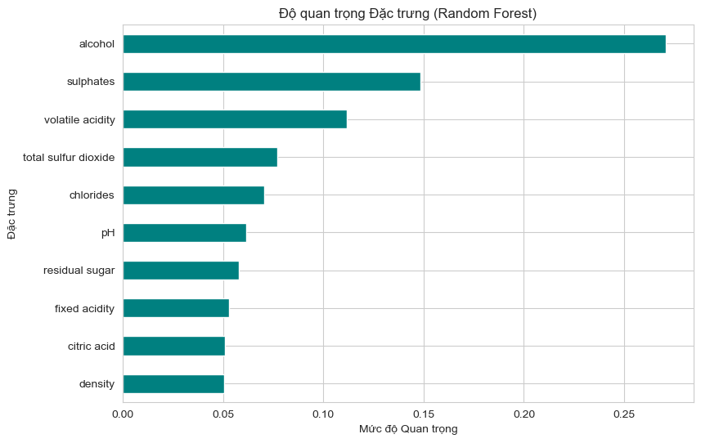
Mô hình cây quyết định
Phương pháp:
Sử dụng DecisionTreeClassifier từ scikit-
learn để phân loại chất lượng rượu vang.
Tiền xử lý:
Chia dữ liệu thành tập huấn luyện (80%) và tập
kiểm tra (20%), sử dụng stratify để đảm bảo phân phối cân
đối.
Thuộc tính quan trọng:
Mô hình xác định alcohol, volatile
acidity và sulphates là các yếu tố quan trọng nhất ảnh
hưởng đến chất lượng rượu vang.
Kết quả đánh giá
Độ chính xác:
60.62%
Precision/Recall:
Tốt cho lớp 5-6, kém cho lớp 3-4 và 8
Nhận xét:
Hiệu suất bị ảnh hưởng bởi sự mất cân bằng dữ
liệu, đặc biệt là các lớp thiểu số (3, 4, 8)

Slide 7

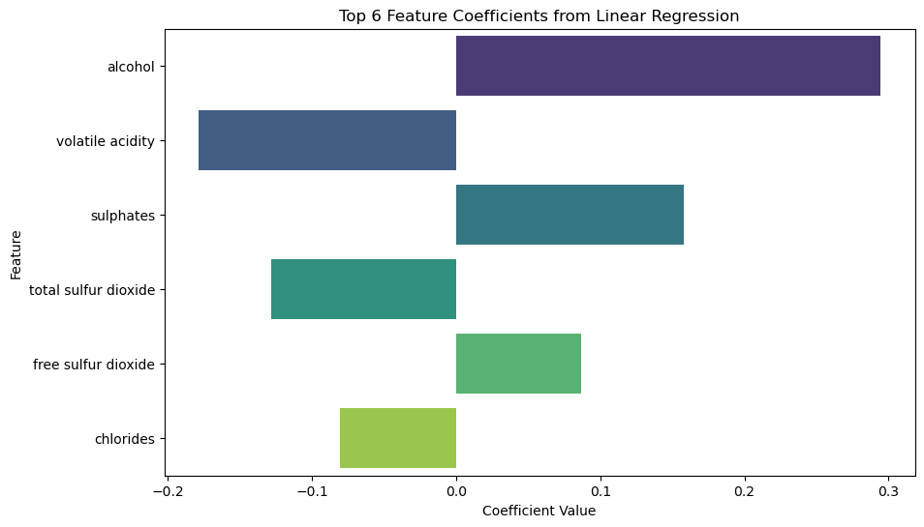
Mô hình hồi quy tuyến tính
Phương pháp:
Xây dựng mô hình hồi quy tuyến
tính để dự đoán chất lượng rượu vang như một
biến liên tục.
Ưu điểm:
Cung cấp cái nhìn về mối quan hệ
tuyến tính giữa các thuộc tính và chất lượng rượu
vang.
Hiệu suất mô hình:
Mean Absolute Error (MAE):
0.5005
0.6219
Nhận xét 3 biến đầu:
Alcohol có hệ số dương cao nhất (+0.29).
Volatile Acidity có hệ số âm lớn nhất (-0.20).
Sulphates có hệ số dương (+0.10).
Root Mean Squared Error (RMSE):
R-squared (R²):
0.4081
Nhận xét:
Mô hình giải thích được khoảng 40%
Các hệ số này xác nhận rằng, trong một mối quan hệ tuyến tính, Nồng độ Cồn là đòn bẩy tích cực quan trọng nhất, trong khi Độ Axit Bay hơi là yếu tố gây suy giảm chất lượng mạnh nhất.
sự biến động của chất lượng rượu vang, cho thấy
còn nhiều yếu tố khác ảnh hưởng đến chất
lượng.

Slide 8
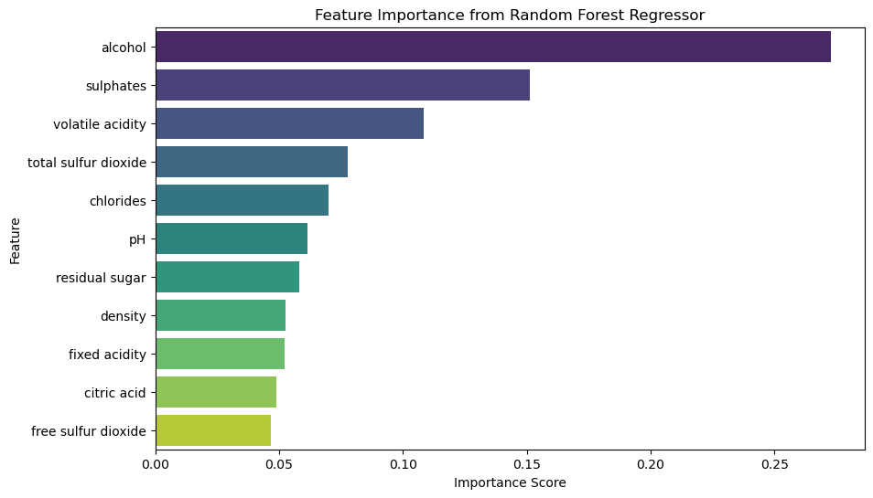
Mô hình Rừng ngẫu nhiên hồi quy
Là một mô hình Ensemble (tập hợp) dựa trên cây quyết định.
Kết hợp kết quả từ nhiều cây quyết định độc lập để đưa ra dự đoán cuối cùng (trung bình cộng các dự đoán của từng cây đối với bài toán hồi quy).
Giúp giảm thiểu overfitting và cải thiện tính tổng quát hóa so với một cây quyết định đơn lẻ.
Ưu điểm:
Xử lý tốt các mối quan hệ phi tuyến tính giữa các thuộc tính và chất lượng rượu.
Ít nhạy cảm với nhiễu và các giá trị ngoại lai.
Cung cấp thước đo Độ quan trọng Đặc trưng (Feature Importance) để giải thích mô hình.
Hiệu suất mô hình:
Mean Absolute Error (MAE):
0.425
Root Mean Squared Error (RMSE):
0.554
R-squared (R²):
0.529
Nhận xét:
Kết quả Độ Quan trọng Đặc trưng (Feature Importance) từ mô hình Random Forest củng cố thứ tự tác động: Alcohol > Volatile Acidity > Sulphates, khẳng định các thuộc tính này là trọng tâm trong quy trình sản xuất

Slide 9


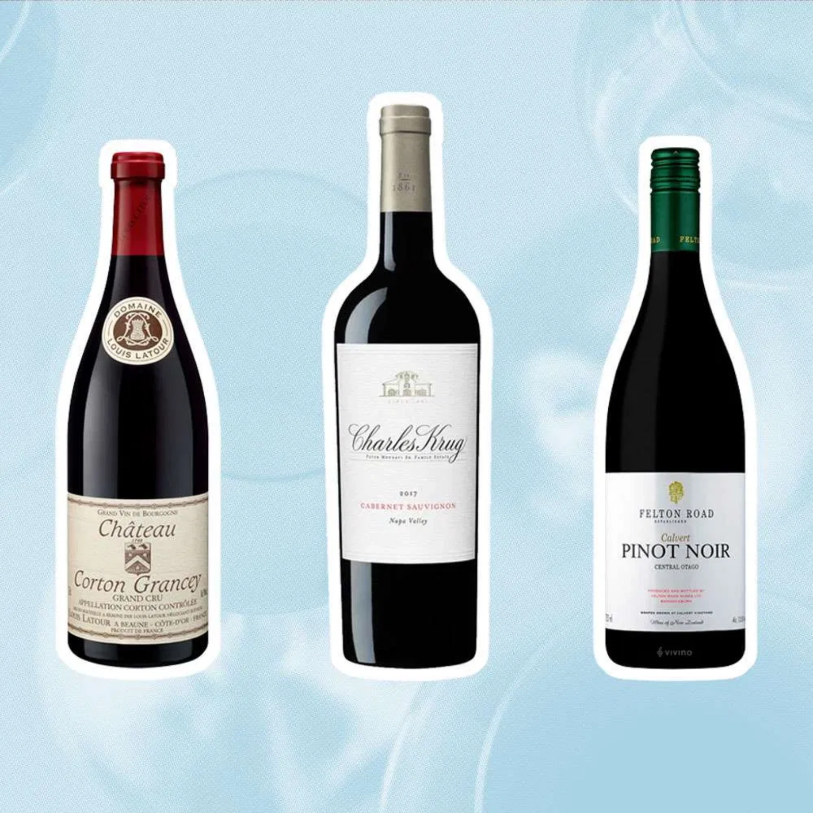

Kết luận và hướng phát triển
Các thuộc tính
alcohol
,
volatile acidity
và
sulphates
có ảnh hưởng lớn nhất đến chất lượng
rượu vang đỏ.
Mô hình cây quyết định đạt độ chính xác
60.62%
,
nhưng gặp khó khăn với các lớp thiểu số (3, 4, 8).
Mô hình hồi quy tuyến tính giải thích được
40.32%
sự biến động của chất lượng rượu (R²).
Hướng phát triển
Áp dụng kỹ thuật xử lý dữ liệu không cân bằng (oversampling/undersampling).
Thử nghiệm các mô hình nâng cao: Random Forest, Gradient Boosting, SVR.
Kỹ thuật đặc trưng (feature engineering) và tinh chỉnh siêu tham số.

